Slide 1

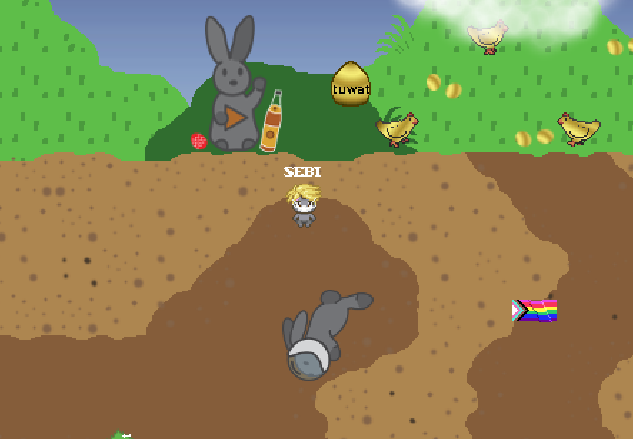
Work Adventure

Slide 2
Work Adventure
Basics
  Game
  Sources
Editor (Tiled)
  Grundprinzip
  Tileset
  Maps
DiVOC Reboot to Respawn

Slide 3
Basics - Game
Open Source eines Pariser Dienstleisters.
Umgebung zum Kooperativen online zusammen arbeiten.
Integration für:
  Jitsi
  Iframes für Webseiten
  Eigene Maps
Als Docker verfügbar
Editor Tiled

Slide 4
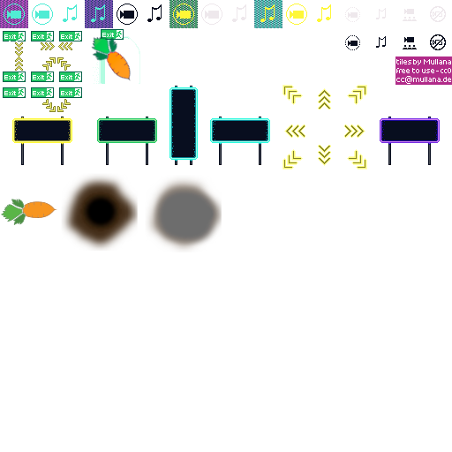
Basics - Sources
Spiel: https://www.workadventu.re/
Editor: https://www.mapeditor.org/
Tiles (z.B.):
  https://opengameart.org/
  https://c0c0bird.codeberg.page/tilesets/divoc-functional.png

Slide 5
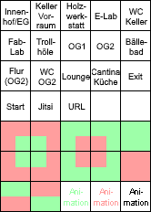
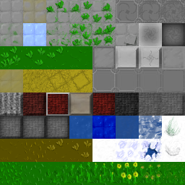
Editor - Grundprinzip
Texture/Bild: 32x32 Pixel, PNG, Transparent, Ränder
Tiles/TileSet/Kacheln: Kollision, Einbetten
Map/Karte: Json, Größe, Ebenen, Benutzerdefinierte Eigenschaften

Slide 6
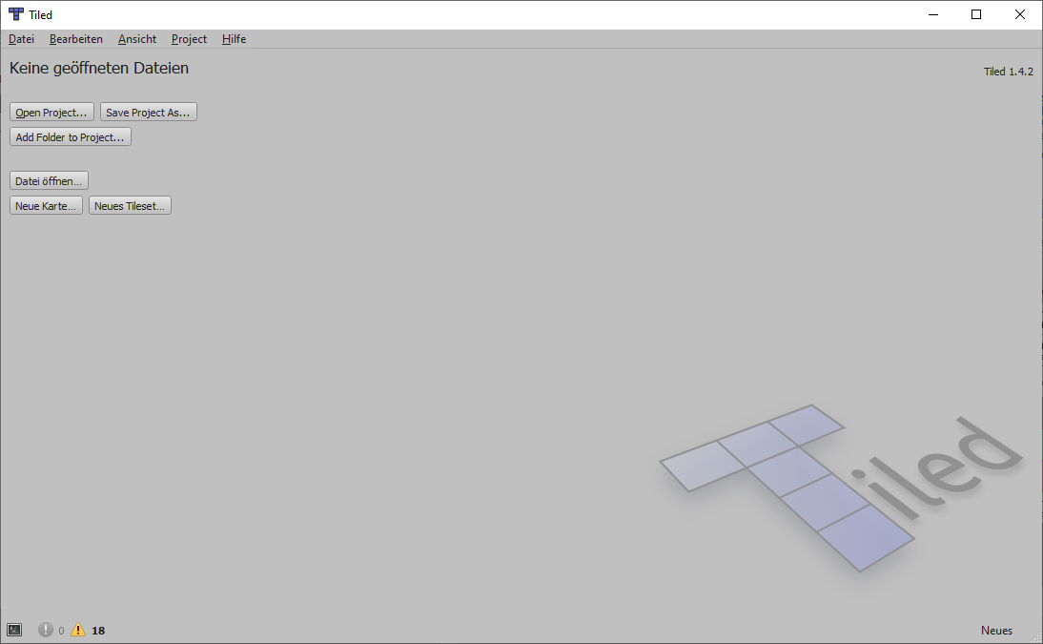
Editor (Tiled)

Slide 7
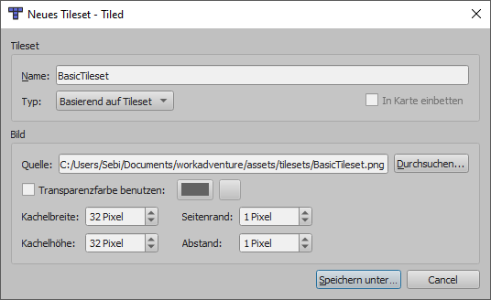
Editor (Tiled) – Tileset - Anlegen

Slide 8
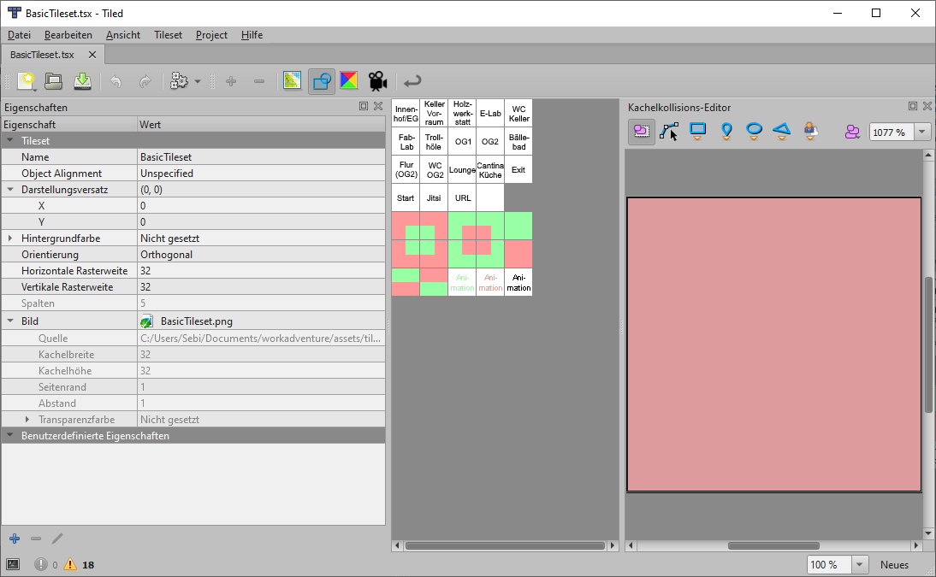
Editor (Tiled) – Tileset - Übersicht

Slide 9
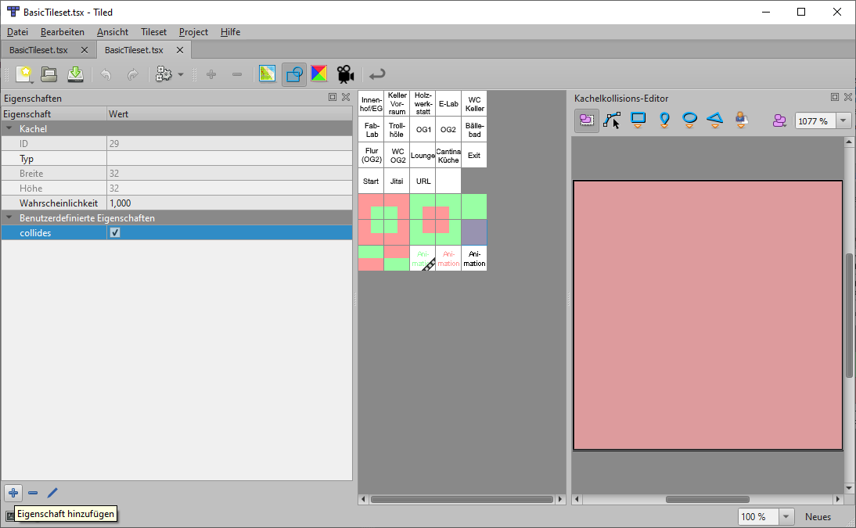
Editor (Tiled) – Tileset - Kolisionen

Slide 10
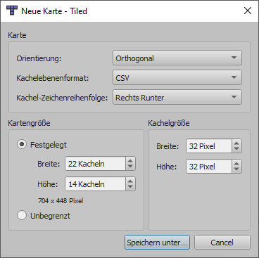
Editor (Tiled) – Map - Anlegen

Slide 11
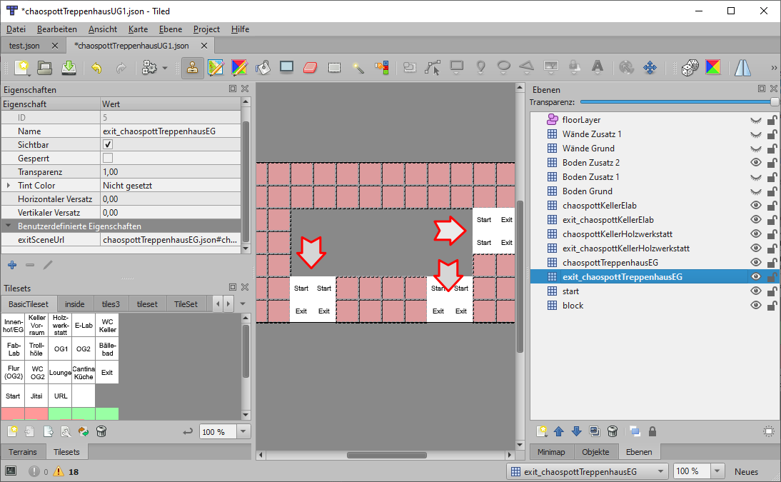
Editor (Tiled) – Map - Ebenen

Slide 12
Editor (Tiled)
Map Tilesets einbetten

Slide 13
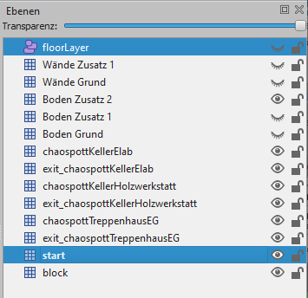
Editor (Tiled) – Map – Regeln 1/3
Editor (Tiled) – Map – Regeln 1/3
Editor (Tiled) – Map – Regeln 1/3
„floorLayer“ (Typ: Objektebene): Layer für die Spielfigur
„start“ (Typ: Kachelebene): Layer für den allgemeinen Beginn

Slide 14
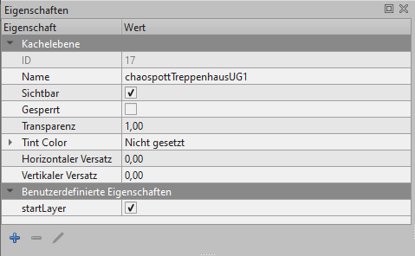
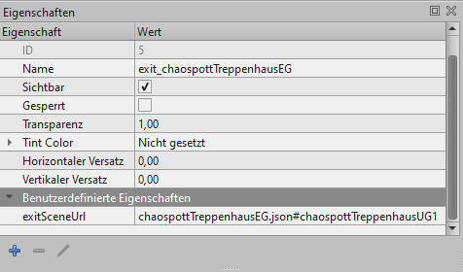
Editor (Tiled) – Map – Regeln 2/3
Kachelebene mit Eigenschaft „exitSceneUrl" (string, eigentlich „exitUrl“):
Ausgang zu einer anderen Map. (Z.B.: chaospottTreppenhausEG.json#chaospottTreppenhausUG1“)
Kachelebene mit Eigenschaft „startLayer“ (bool, true): Ziel in anderer Map. Identifiziert am Namen. (Z.B.: „chaospottTreppenhausUG1“)

Slide 15
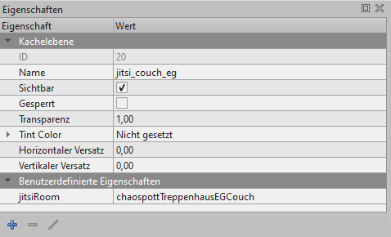
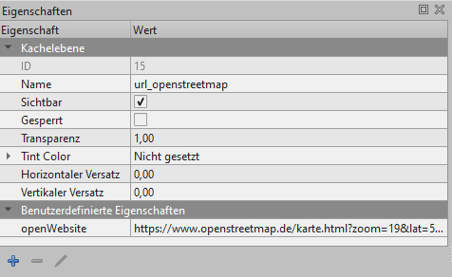
Editor (Tiled) – Map – Regeln 3/3
Kachelebene mit Eigenschaft „jitsiRoom" (string):
Öffnet Jitsi Raum mit Namen. (Z.B.: „chaospottTreppenhausEGCouch“)
Kachelebene mit Eigenschaft „openWebsite“ (string): Öffnet URL im Iframe (wenn erlaubt). (Z.B.: „https://www.openstreetmap.de/karte.html?zoom=19&lat=51.43854&lon=7.02502&layers=B000“)

Slide 16
Maps/Tiles Deployen
Public Https Server mit CORS (Z.B.Github Pages/Raw Github)
URL (ohne „https://“) in Engine einbinden:
Online: https://play.workadventu.re/_/global/<URL >
Docker: https://play.workadventure.localhost/_/global/<URL>
Beispiel: https://play.workadventu.re/_/global/sebipanther.github.io/mapmap/maps/chaospottInnenhof.json
Cache Buggy

Slide 17
Digital Verteiltes Online-Chaos
https://di.c3voc.de/r2r:maps
https://world.di.c3voc.de/
https://workadventu.re/map-building
https://pretalx.c3voc.de/divoc-reboot-to-respawn-2021/talk/KBURYL/
https://kraut.world/
https://play.wa.binary-kitchen.de/

